Slide 1
经传多赢
短线突击营
经传多赢
短线突击营
.
每周日至周四 19:30-20:15 火爆开讲

Slide 2
缩量极致
柳岸花明
主讲老师
杨春虎
课程日期
2025.4.28
执业编号
A1120619100003
中国·广州

Slide 3
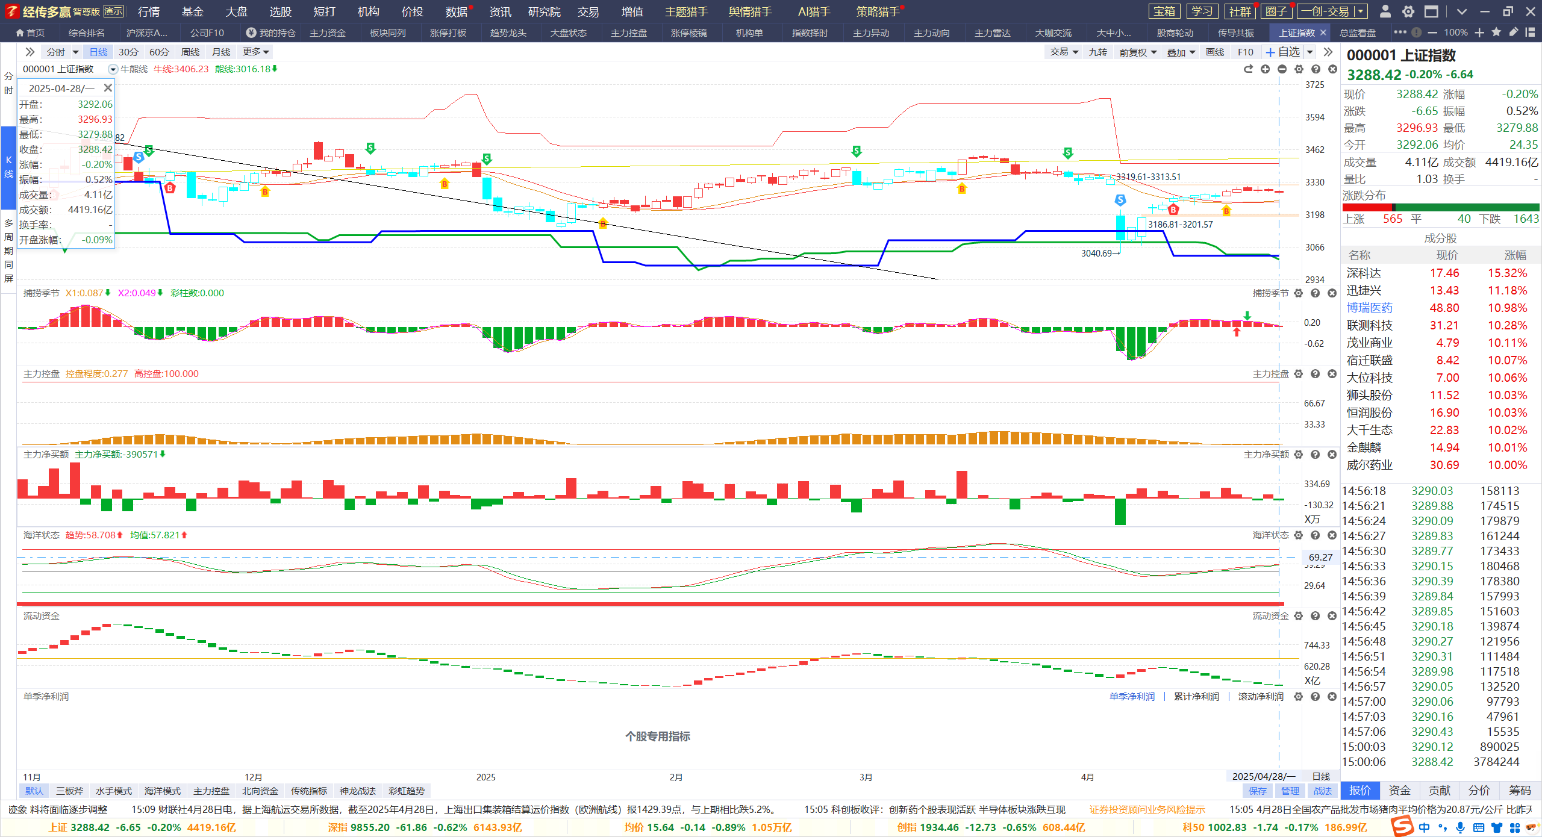
缩量极致，静待变盘
节前+ST效应，持续缩量，日线死叉末端
窄幅震荡，周线金叉区域，静待日线方向选择，利空出尽是利好

Slide 4
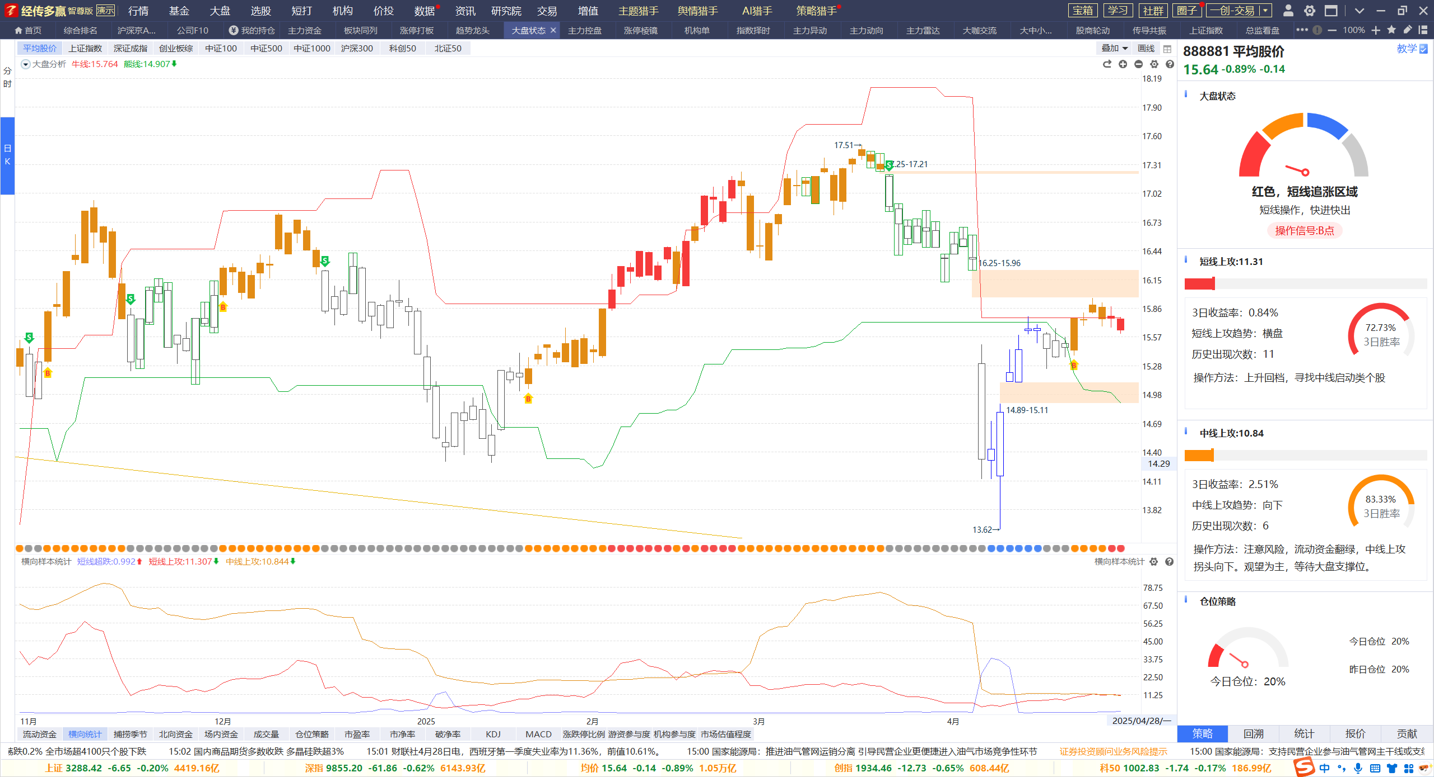
利空末端，题材启动
短线上攻分化，深证，创业板短线上攻向上
中证100，沪深300出现B点
各大指数周线金叉区域，日线死叉末端，静待变盘带来的题材启动

Slide 5
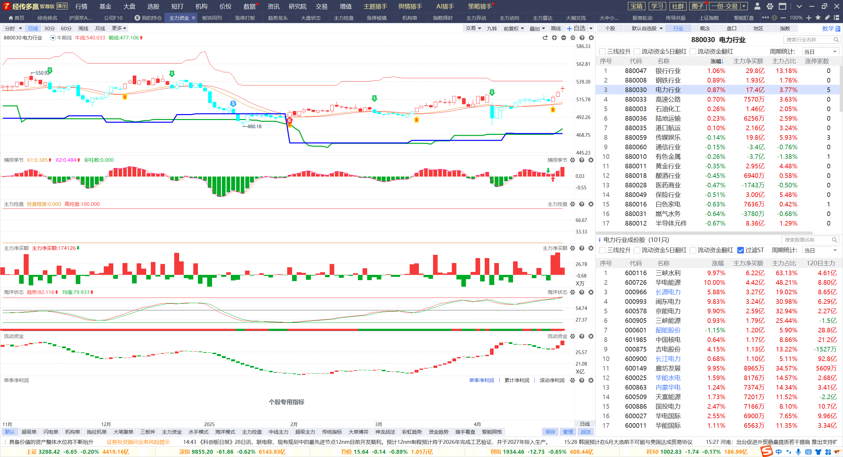
聚集资金，关注热点
选择标准：资金流入，红肥绿瘦，突破牛熊线，周线金叉区域，日线金叉，
周线金叉-备选热点：银行-钢铁-电力等
控盘增加行业：9个。涨停方向：电力，建筑，化工

Slide 6
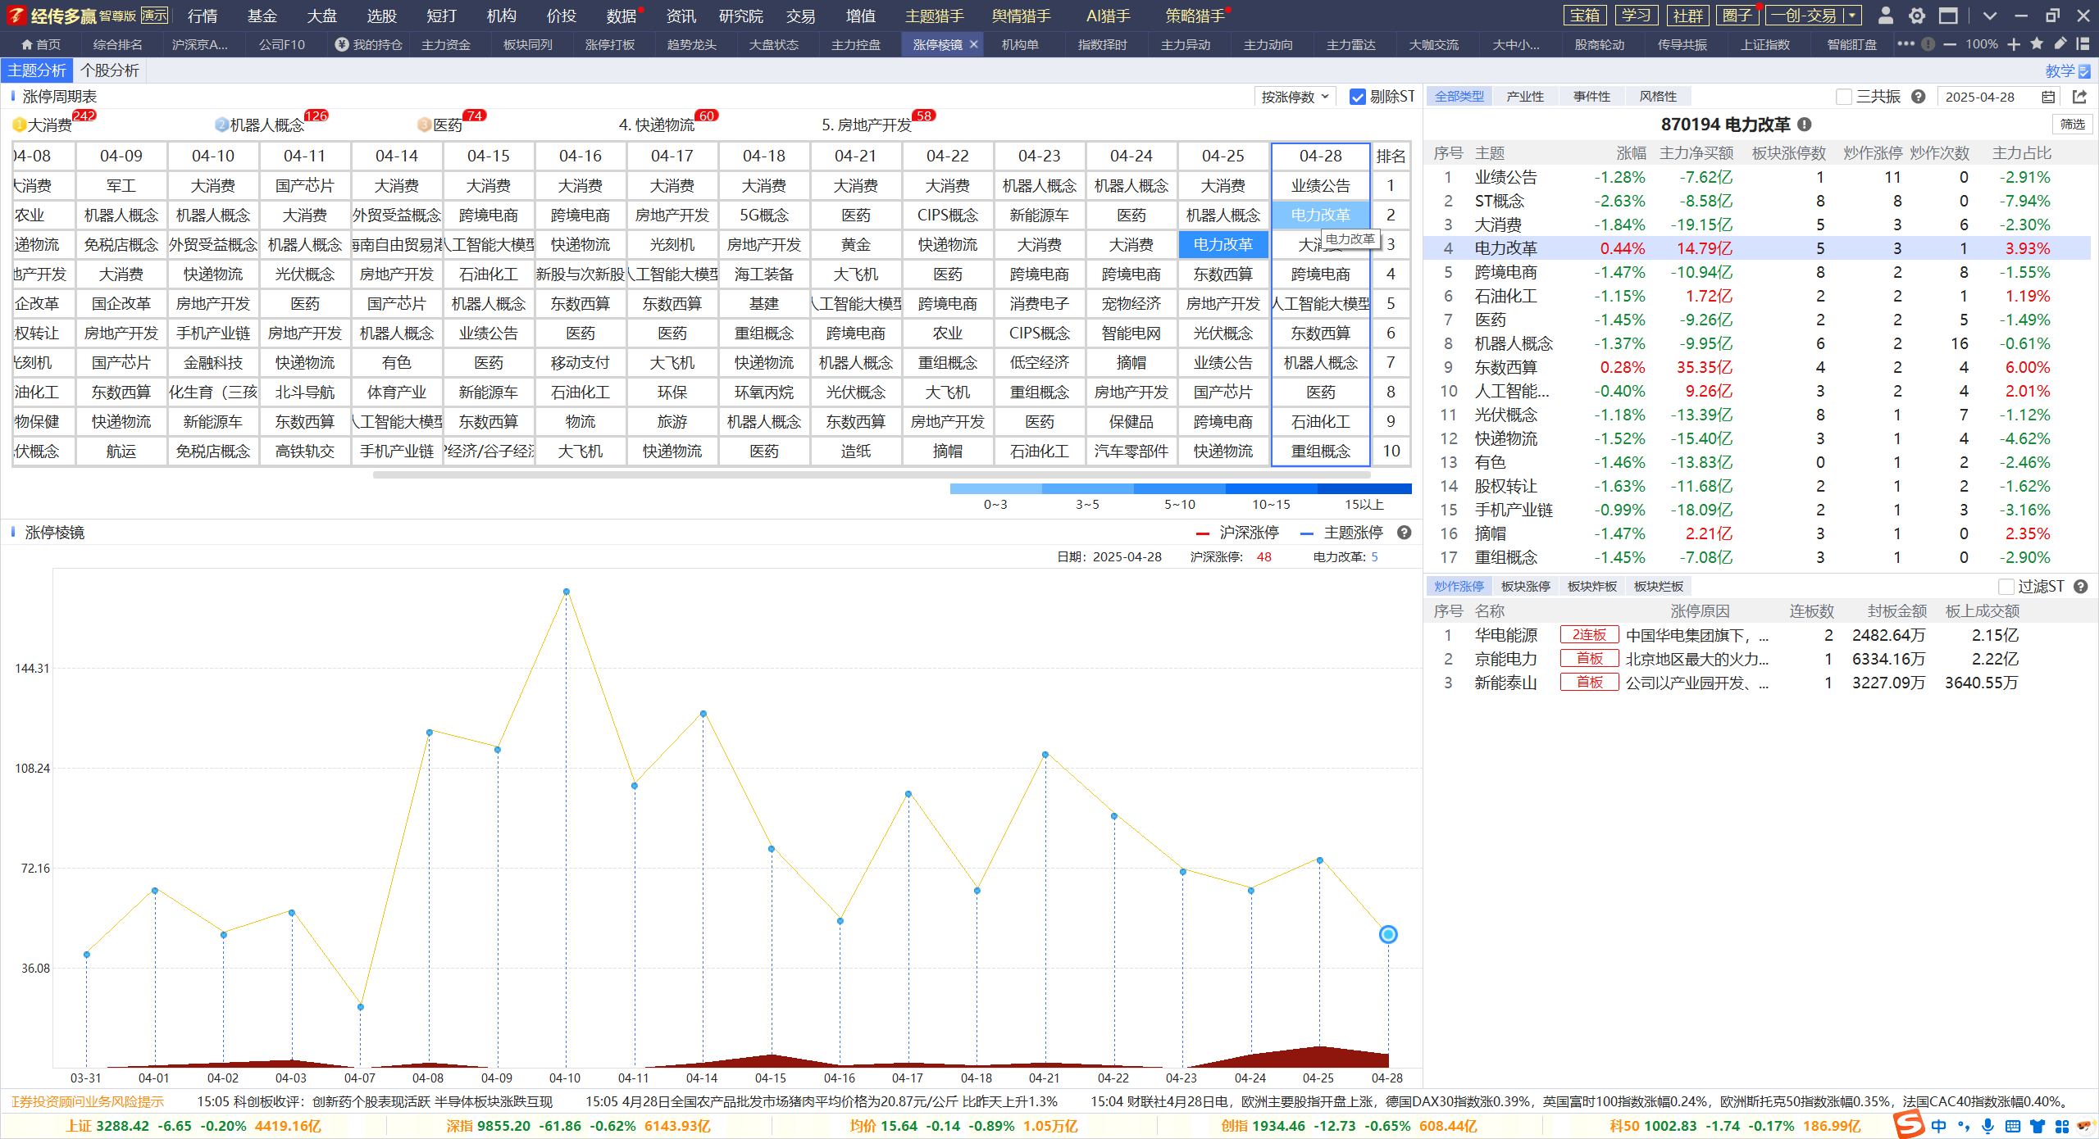
新旧交替
中短向下，超跌增加，新控盘增加
周线金叉区域+涨停前五大消费，电力，跨境，
热点三要素：政策扶持，持续发酵，产业规模

Slide 7
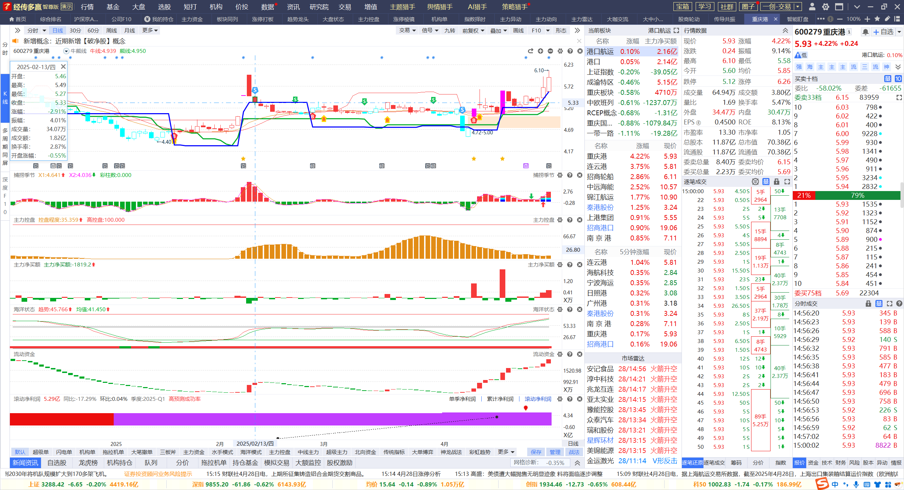
控盘增加
控盘增加，股价日线金叉初期，资金流入
控盘再次增加，关注控盘增加熊线上移的机会

Slide 8
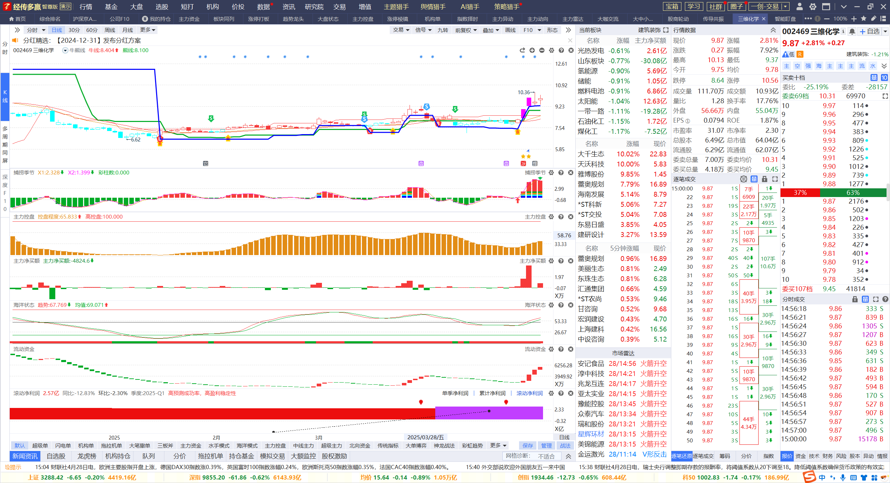
控盘回档
控盘回档，股价突破回踩，日线死叉初期，资金流入
关注控盘增加熊线上移的机会

Slide 11
让投资遇见美好
我司所有工作人员均不允许推荐股票、不允许承诺收益、不允许代客理财、不允许合作分成、不允许私下收款，如您发现有任何违规行为，请立即拨打400-9088-988向我们举报！
风险提示：所有信息及观点均来源于公开信息及经传软件信号显示，仅供参考，不构成最终投资依据，软件作为辅助参考工具，无法承诺收益，投资者应正视市场风险，自主作出投资决策并自行承担投资风险。投资有风险，入市须谨慎！

